Slide 1
Domanda # 1
Nel suo libro Un mondo di relazioni Lei pone in evidenza il salto epistemologico tra la domanda “come una cosa funziona o come un evento si verifichi” (descrizione): questo è l’oggetto delle scienze della natura - e, invece, la priorità conferita alla relazione come complesso di significati attraverso cui il vivente, interpretando, scegliendo, mette in atto l’agentività con cui è in grado di costruirsi un mondo.
Riflettere sulla nostra storia, sulle strategie che molecole, cellule , batteri hanno messo in atto per risolvere problemi è una delle possibilità per apprendere ad apprendere, cambiare il nostro stesso processo di apprendimento, imparare a co-evolvere in relazione reciproca e ricorsiva con l’ambiente in un’epoca di grandi e veloci cambiamenti?

Slide 2
Un mondo di relazioni
Un mondo di relazioni è un mondo fondato sulla percezione delle differenze
La differenza è astratta: è semplicemente un segno, non una cosa
Le differenze consentono di costruire delle mappe a partire da un territorio esplorato
Un mondo di relazioni è quindi costruito sulle differenze delle differenze

Slide 3
Interazione vs Relazione
Nel mondo delle cose, la realtà è percepita in modo diadico. Ogni accadimento è spiegabile e attribuibile soltanto alle proprietà degli interagenti in termini di rapporti causa-effetto. Ogni evento è perciò causato solo da forze e urti
Se la realtà è invece percepita in modo relazionale, allora ogni accadimento diviene significativo in virtù degli effetti che la persistenza o meno della stessa relazione può produrre sui correlati. Ogni processo è causato da distinzioni e differenze.

Slide 4
Relazione spiegata o significativa?
La relazione è soltanto spiegata quando è descritta per mezzo di proposizioni causali. Un processo così spiegato non offre alcuna alternativa: in quanto determinato, non avrebbe potuto essere altrimenti
Nel mondo dei viventi la relazione può diventare significativa solo se vissuta come scelta tra alternative selettivamente non equivalenti
Ne consegue che la relazione è soltanto spiegata quando è vincolata ad un unico percorso causale per mancanza di alternative, mentre diviene significativa se considerata come scelta emergente tra quelle disponibili

Slide 5
Assenza o mancanza?
Nel mondo delle cose il numero zero definisce una semplice assenza di effetti in un contesto invariante
Nel mondo vivente il numero zero equivale ad una mancata relazione in un contesto ridondante e flessibile
Ciò comporta non solo una privazione, ma l’instaurarsi di una disfunzione adattativa che il vivente mette in atto nel tentativo di compensarne la mancanza

Slide 6
Domanda # 2
Proprio come Gregory Bateson, Lei, biologo, ha sentito l’esigenza di cogliere il nesso di informazione, linguaggio, interpretazione che è invece alla base delle cosiddette scienze dell’uomo, transitando nel mondo del significato - campo della filosofia, non della scienza, se stessimo alle dicotomie con cui ancora ci confrontiamo ( e combattiamo!).
Come è avvenuto questo passaggio, dal momento che Lei (a differenza di GB), ha continuato ad indagare il mondo della natura in ambito della scienza applicata?
E cosa ha comportato, nella sua ricerca, il cambio di visione del mondo che avviene col postulare la priorità della relazione e con il portare la riflessione sulla natura semiotica del fenomeno vivente ?

Slide 7
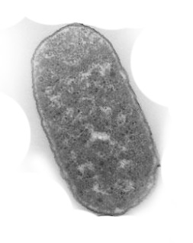
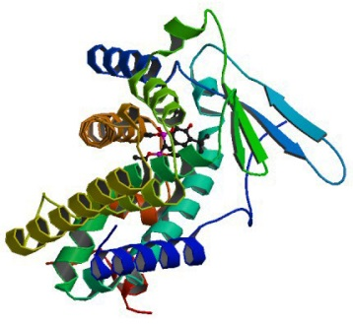
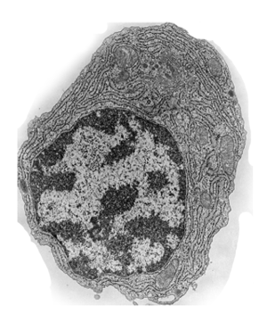
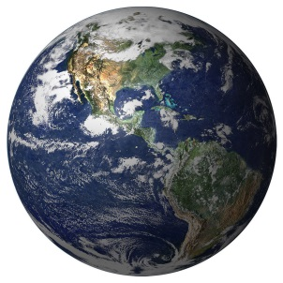
La presa di coscienza che il mondo dei viventi è un mondo di soggetti !
Oggetto vs Soggetto
Mondo oggettuale
Mondo vivente
Causalità
Informazione
Probabilità
Funzione
Autonomia
Significato
Meccanismo
Selezione

Slide 8
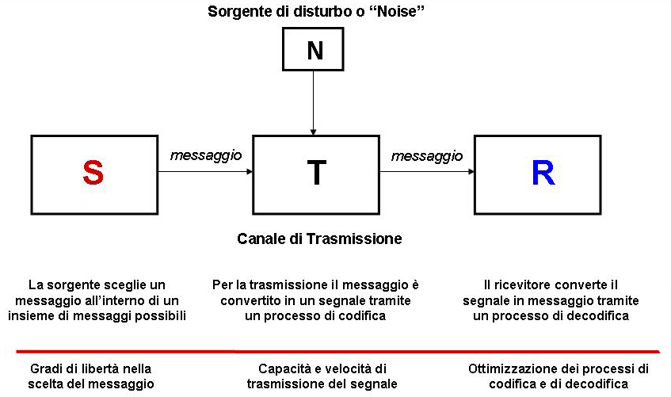
Informazione
Shannon & Weaver (1949)
L’informazione è :
sintattica quando comprende regole combinatorie per il trasferimento di un messaggio ad un ricevente
semantica quando il messaggio ha un contenuto che è significativo per il ricevente cui è trasferito
pragmatica quando il messaggio induce un cambiamento nella struttura o nel comportamento del ricevente

Slide 9
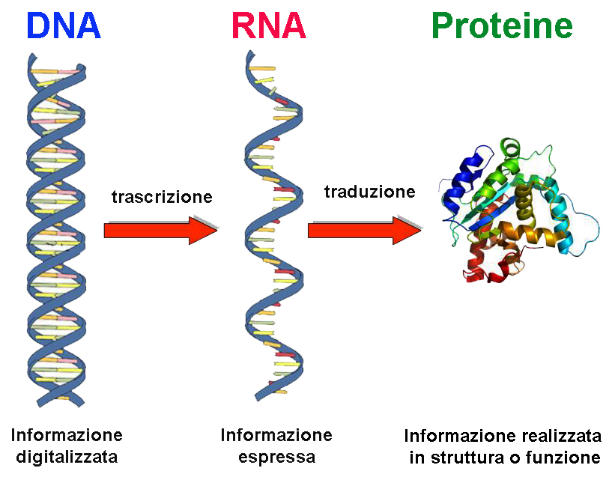
Dogma Centrale
Information transfer ?
Information processing ?
La scoperta della struttura a doppia elica del DNA ha reso possibile spiegare in termini molecolari le condizioni che rendono il DNA il depositario della informazione genetica in grado di tramandarsi inalterata da una generazione all’altra

Slide 10
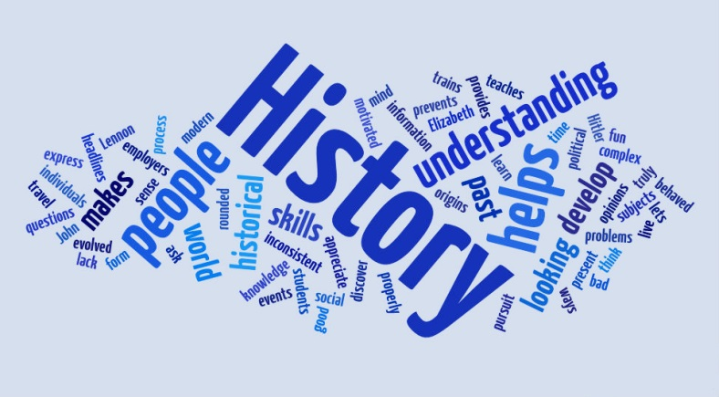
Informazione in-formazione
Più che un programma da realizzarsi in un tempo a venire, l’informazione genetica rappresenta:
la memoria dello stato raggiunto
la memoria del percorso selettivo compiuto per raggiungerlo
per cui l’informazione non è scritta nel mio DNA, ma letta nella storia degli organismi che mi hanno preceduto

Slide 11
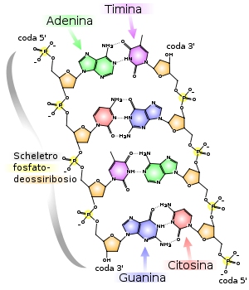
Il DNA non ha valore agentivo!
Il DNA non ha valore agentivo (Hoffmeyer, 2008)
La struttura a doppia elica del DNA definisce soltanto una capacità di codificazione in mancanza di vincoli di successione tra nucleotidi
L’informazione sta quindi nel valore semantico e non sintattico della struttura
L’informazione dipende dalla relazione tra DNA e sintesi proteica (codice genetico)
L’informazione equivale quindi all’espressione analogica di una memoria codificata in forma digitale
È informativo ciò che il ricevente percepisce come diverso rispetto alla aspettativa che è in grado di anticipare all’interno del proprio repertorio di risposta e dello stesso codice di corrispondenza
Bateson G. (1976). Verso un’ecologia della mente, Milano, Adelphi

Slide 12
Domanda # 3
Pensare la relazione come primaria, abbandonare l’idea di poter conoscere il mondo ‘così come è’, pensare il tempo a venire non necessariamente determinato e prevedibile, ma luogo di creazione e costruzione di senso, ci aiuta a vivere nel presente ?

Slide 13
Come vivere il presente?
Previsioni, Aspettative & Anticipazioni
La previsione è su qualcosa che la mente assume possa accadere. È un'inferenza su eventi che possono essere esplicitamente verificati
L'aspettativa è l’essere disponibile per qualcosa che la mente assume debba accadere. Consente di prepararsi per un evento considerato imminente
L'anticipazione è un'azione orientata verso un evento futuro basata sulla valutazione dello stato presente delle cose. È un'attività semiotica in cui un segno è interpretato come relazione tra ciò che accade al presente e ciò che potrebbe accadere in futuro
Pezzulo et al. (2008). The Challenge of Anticipation. A Unifying Framework for
the Analysis and Design of Artificial Cognitive Systems. Springer.
Hoffmeyer, J. (2008). From Thing to Relation. On Bateson’s Bioanthropology. J. Hoffmeyer (ed.).
A Legacy for Living Systems: Gregory Bateson as Precursor to Biosemiotics. Springer

Slide 14
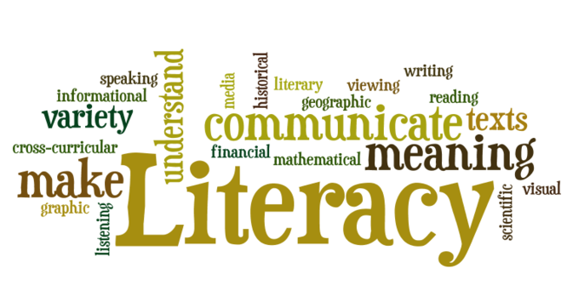
Significatività dell’azione
Il vivente è in grado di correlarsi con gli effetti del proprio agire. La significatività dell’azione emerge dalla possibilità di poterne percepire le conseguenze
L’informazione è pertanto il frutto di una relazione di natura semiotica che il vivente contrae con il proprio ambiente potendovi agire in risposta ai segni percepiti
Non esiste alcuna via da percorrere che sia prestabilita da una legge universale. Ogni via acquista senso soltanto nel momento stesso in cui è percorsa
Viandante, non c’è un cammino: il cammino si fa camminando!
Antonio Machado

Slide 15
Dall’anticipato all’inatteso
La transizione dall’anticipato all’inatteso, dall’impossibile al possibile, apre al soggetto l’orizzonte della creatività, cioè a dire della possibilità di combinare la novità dell’imprevisto con l’utilità del fruibile, e quindi di ricostruire una progettualità sulla base dell’emergenza di relazioni non più vincolate da condizionamenti pregressi

Slide 16
Domanda # 4
Questa domanda nasce da una riflessione sulla storia dell’evoluzione. Nel corso dell’evoluzione ci sono stati momenti particolarmente significativi, per usare le parole di Bateson di differente tipologia logica.
Dagli atomi alle molecole, alle cellule batteriche, primi atomi semiotici, in grado di esplorare e interpretare il proprio ambiente, fino all’uomo capace di finalità cosciente. La danza tra evoluzione biologica e culturale ci sta avvicinando alla creazione di un contesto che renderà possibile un nuovo salto evolutivo ?

Slide 17
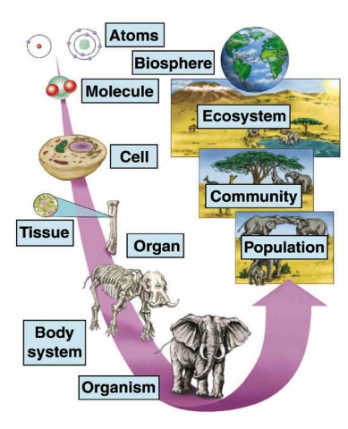
Semiosi a livelli multipli
Gli esseri viventi sono sistemi gerarchici organizzati in livelli multipli di complessità, altamente integrati e interconnessi causalmente tra loro
Affinché un sistema a livelli multipli possa crescere in complessità, è necessario che ogni elemento rinunci alla propria capacità di replicarsi autonomamente e che …
nei confronti di altri livelli della stessa gerarchia adotti un comportamento cooperativo anziché competitivo
Bruni, L.E. & Giorgi, F. (2016). Multi-Level Semiosis: a Paradigm of Emergent Innovation. Biosemiotics 9, (3), 307–318.

Slide 18
Informazione in-formazione
Comporta il trasferimento di dati contenenti informazioni da una sorgente a un ricevente tramite un canale di comunicazione
Information transfer
Livello molecolare
Consiste nell'elaborazione delle informazioni ricevute da un ricevente o da un osservatore
Information processing
Livello cellulare
Consente di guidare e modellare il comportamento strutturando l'azione senso-motoria e non semplicemente trasferendo informazioni neurali
Information structuring
Livello cognitivo
Andy Clark (2011). Supersizing the mind. Oxford Univeristy Press

Slide 19
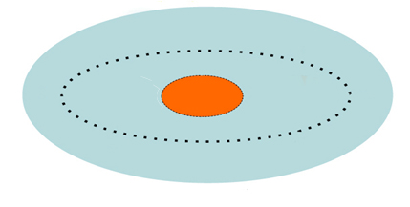
L’adiacente possibile
Al passare del tempo,
più relazioni possono emergere in un sistema complesso,
più il sotto-insieme del fattuale diventa piccolo rispetto all’insieme potenzialmente realizzabile
più si amplia l’insieme delle cose che avrebbero potuto essere altrimenti
a d i a c e n t e
fattuale
Dal momento che la selezione opera fissando le forme funzionalmente utili, l’esplorazione evolutiva è sempre più restrittiva di quanto lo spazio disponibile permetterebbe
Qualsiasi sistema complesso massimizza perciò il tasso di esplorazione del possibile adiacente allo scopo di aumentare la diversità degli accadimenti e le potenzialità creative delle loro relazioni
p o s s i b i l e
Kauffman, S. (2002). At Home in the Universe
Smith, E. (2010). The adjacent possible.

Slide 20
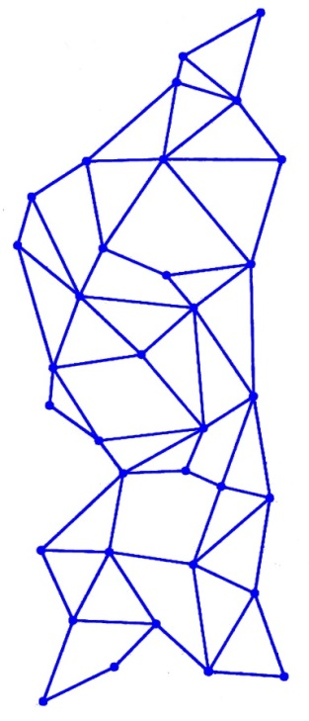
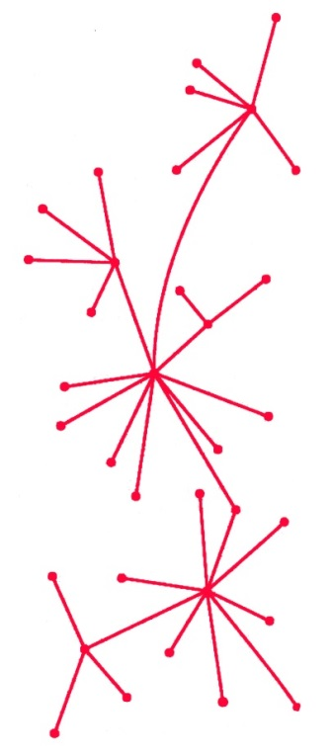
The relevant next
Il segno come relazione intenzionale con il futuro
L'emergere di capacità semiotiche sempre più complesse amplia in modo esponenziale lo spazio d'azione nel mondo del possibile adiacente
L'adiacente possibile coglie sia i limiti del cambiamento che il potenziale creativo dell'innovazione (Smith, E. 2010)
La percezione del relevant next crea così un
mondo emergente, promiscuo e imprevedibile
potenzialmente in grado di interagire all’infinito
verso obbiettivi diversi - e non un mondo pre-
determinato e ordinato ad un unico obbiettivo
(Favareau, D.F. , 2015)
Buchanan, M. (2004). Nexus. Oscar Mondadori

Slide 21
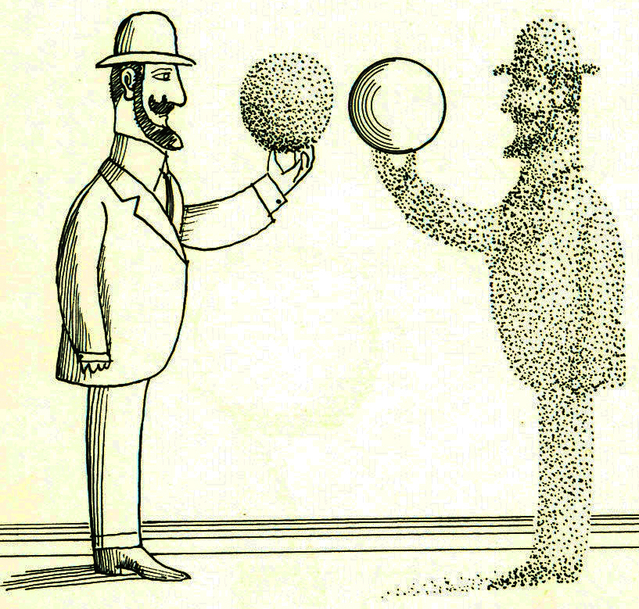
Saul Steinberg
Saul Steinberg

